Slide 1
BÀI THUYẾT TRÌNH MÔN : PHÂN TÍCH YÊU CẦU PHẦN MỀM
Đề tài: Tìm hiểu và mô hình hóa hệ thống bán thuốc
Nhóm 10
Nhóm sinh viên thực hiện: Nguyễn Bình Minh
Nguyễn Thị Mừng
Đinh Hoàng Nam
Đào Duy Nam
Phạm Ngọc Minh
Giáo viên hướng dẫn: TS. Nguyễn Thị Thanh Tú

Slide 2


BÀI THUYẾT TRÌNH MÔN : PHÂN TÍCH YÊU CẦU PHẦN MỀM
Hình ảnh minh họa

Slide 3
I- MÔ TẢ LẤY YÊU CẦU
Phương pháp lấy yêu cầu:
Nghiên cứu tài liệu và các phần mềm tương ứng

Slide 4
I- MÔ TẢ LẤY YÊU CẦU
Lý do chọn phương pháp:
Dễ hiểu, dễ thực hiện đối với sinh viên
Đỡ tốn kém về chi phí
Phù hợp với dự án có quy mô nhỏ
Thông tin rõ ràng, không bất đồng về ngôn ngữ, khái niệm

Slide 5
I- MÔ TẢ LẤY YÊU CẦU
Đối tượng hỏi
Hệ thống bán thuốc của KiotViet

Slide 6
II- TÀI LIỆU SRS
Giới thiệu
Tổng quan:
Tài liệu này nêu ra các yêu cầu phần mềm rõ ràng cho khách hàng và các bên liên quan
Phạm vi:
Hệ thống được cài đặt ở các nhà thuốc ngoài bệnh viện tại Việt Nam
Mục tiêu:
Hệ thống cung cấp thao tác đơn giản để người dùng nhập và bán thuốc
Hệ thống tự sinh các báo cáo và thống kê tài chính
Hệ thống giúp quản lý thông tin đối tác

Slide 7
II- TÀI LIỆU SRS
Ràng buộc thiết kế
Môi trường:
Hệ thống không phải là một phần của hệ thống nào khác
Sử dụng hệ quản trị csdl MySQL và JDBC để kết nối, thực hiện truy vấn từ csdl
Đặc điểm người dùng:
2 người dùng: Người quản lý và Người bán hàng. Người quản lý có quyền hạn cao hơn
Người dùng có trình độ tin học phổ thông
Người quản lý có trình độ y dược từ đại học trở lên
Người bán hàng có trình độ y dược từ trung cấp trở lên

Slide 8
II- TÀI LIỆU SRS
Ràng buộc thiết kế
Ràng buộc bắt buộc:
Hệ thống phải được cài đặt trên nền tảng web

Slide 9
II- TÀI LIỆU SRS
Yêu cầu phi chức năng
Yêu cầu về khả năng sử dụng:
Hệ thống dễ hiểu, dễ sử dụng, có tính hiệu quả cao và dễ nhớ
Yêu cầu về hiệu suất:
Hiệu suất cao khi phục vụ tới 30 người dùng cùng một lúc và có thể mở rộng lên 100 người dùng cùng một lúc trong tương lai
Yêu cầu bảo mật:
Phân quyền người dùng
Bảo vệ dữ liệu người dùng, đối tác, hàng hóa

Slide 10
II- TÀI LIỆU SRS
Yêu cầu phi chức năng
Yêu cầu an toàn
Lưu trữ và backup dữ liệu
Đảm bảo an toàn cả bên ngoài và bên trong
Đảm bảo an toàn cả yếu tố con người và phần mềm
Yêu cầu pháp lý
Yêu cầu người dùng không sử dụng hệ thống để buôn bán thuốc giả hoặc các loại thuốc mà nhà thuốc ngoài bệnh viện không được nhập

Slide 11
II- TÀI LIỆU SRS
Yêu cầu phi chức năng
Yêu cầu về giao diện người dùng:
Giao diện người dùng rõ ràng, trực quan và chuyên nghiệp
Yêu cầu về giao diện phần mềm:
Hệ thống được cài đặt trên máy tính có hệ điều hành Windows 7 trở lên có trình duyệt web hỗ trợ Javascript

Slide 12
II- TÀI LIỆU SRS
Tính năng của hệ thống
Giao dịch
Quản lý thuốc
Sửa mẫu in
Quản lý tài khoản người quản lý
Xem lịch sử thao tác
Xem báo cáo
Quản lý đối tác

Slide 13
II- TÀI LIỆU SRS
Tính năng của hệ thống
Quản lý tài khoản người dùng
Quản lý thu chi
Quản lý chi nhánh

Slide 14
III- BIỂU ĐỒ
2.1 Biểu đồ Use case tổng quan

Slide 15
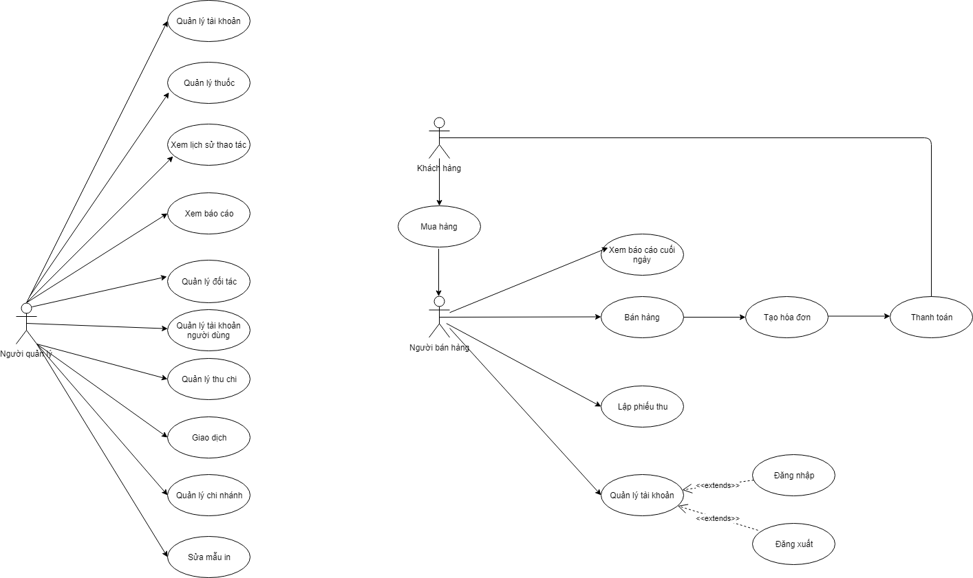

Slide 16
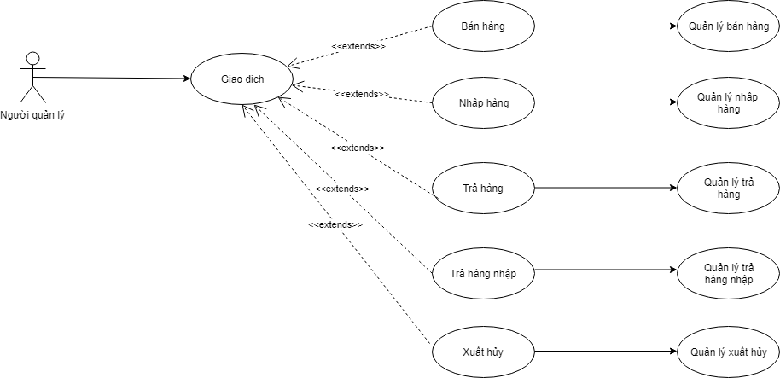
III- BIỂU ĐỒ
2.1 Biểu đồ Use case giao dịch

Slide 17
III- BIỂU ĐỒ
2.1 Biểu đồ Use case bán hàng

Slide 18
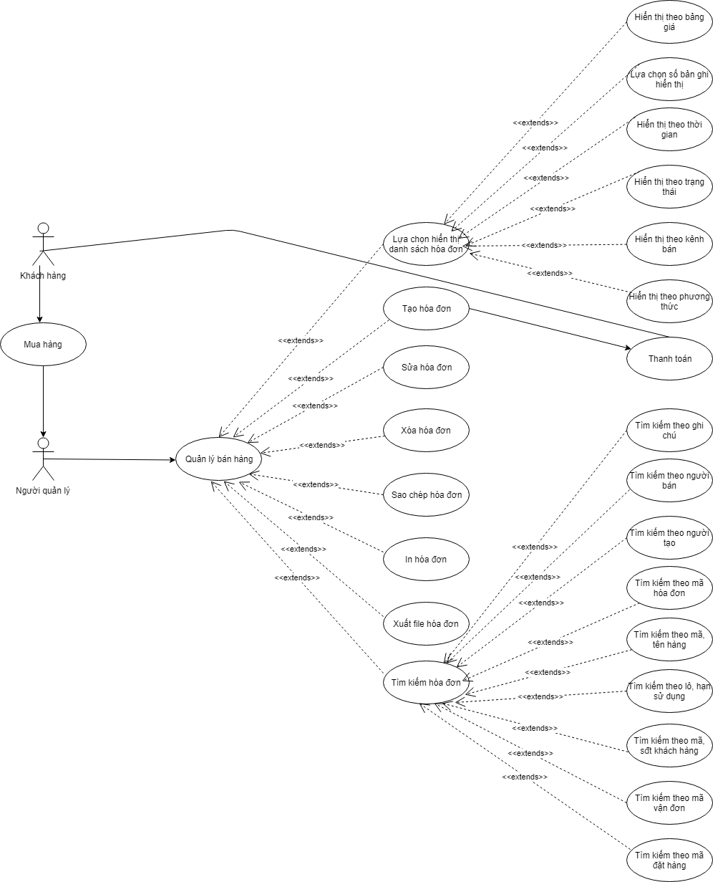

Slide 19
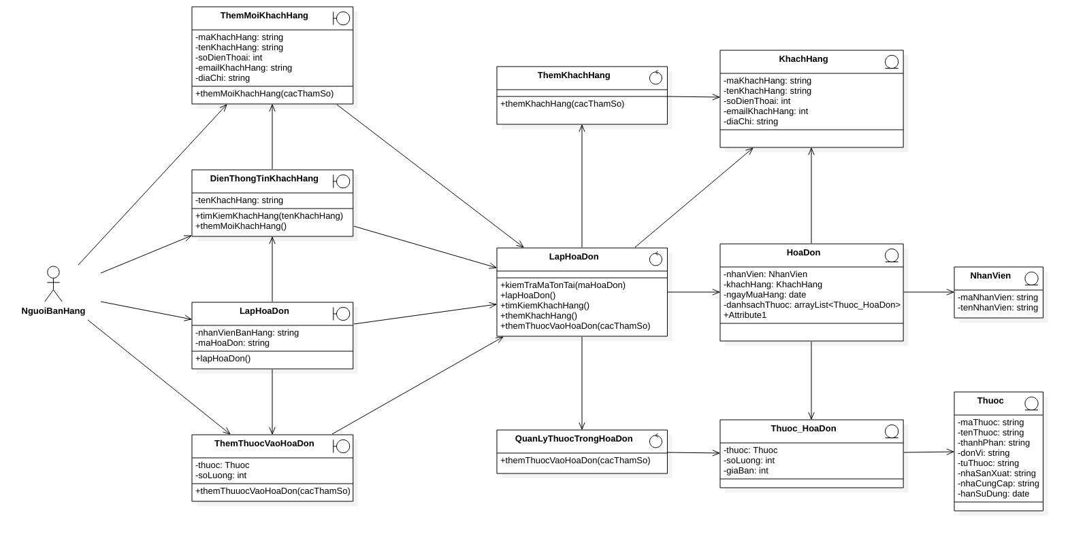
III- BIỂU ĐỒ
2.1 Biểu đồ lớp lập hóa đơn

Slide 20
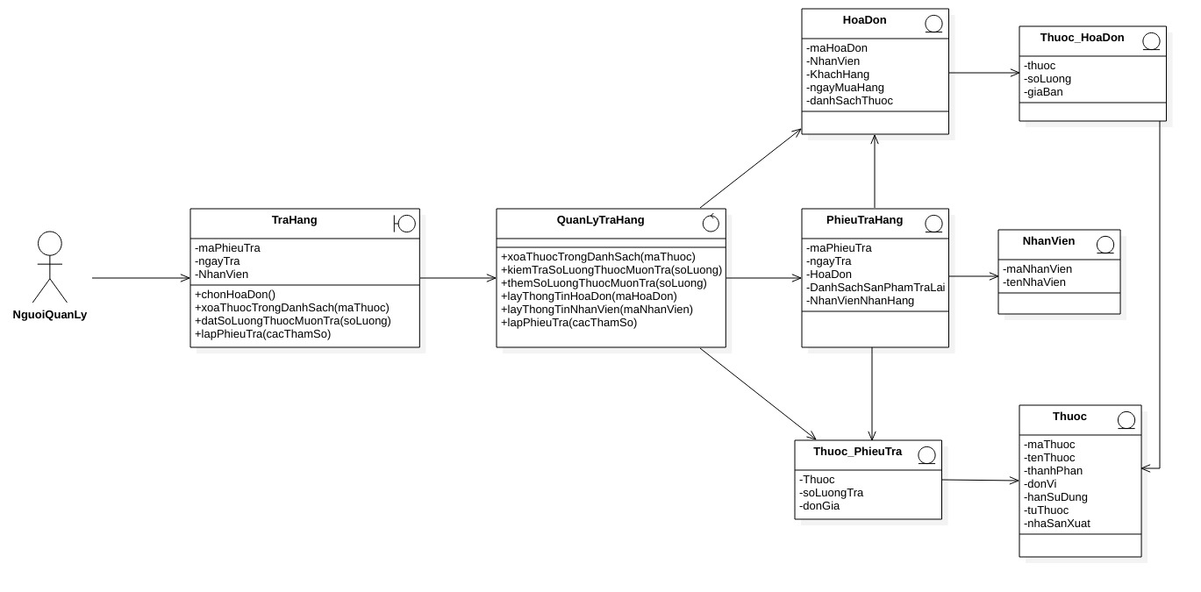
III- BIỂU ĐỒ
2.1 Biểu đồ lớp trả hàng

Slide 21
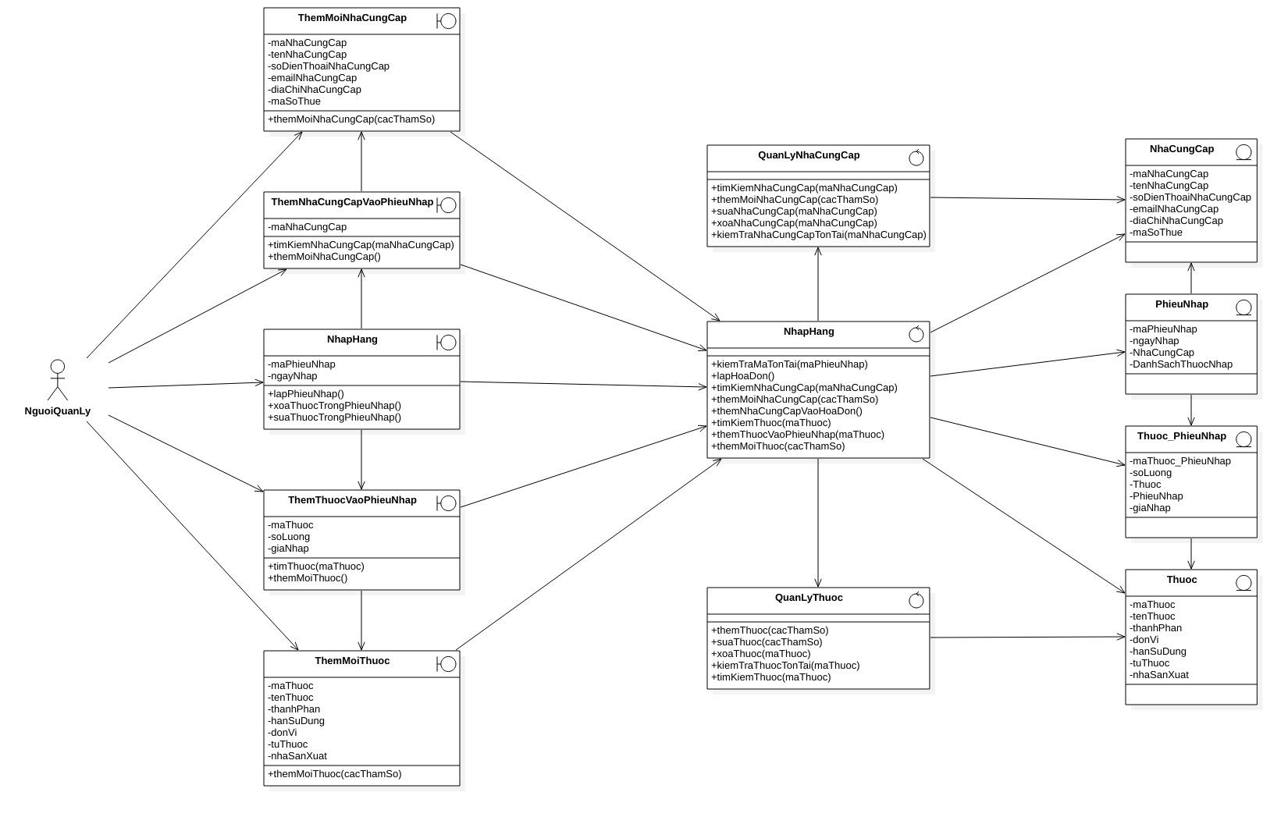
III- BIỂU ĐỒ
2.1 Biểu đồ lớp nhập hàng

Slide 22
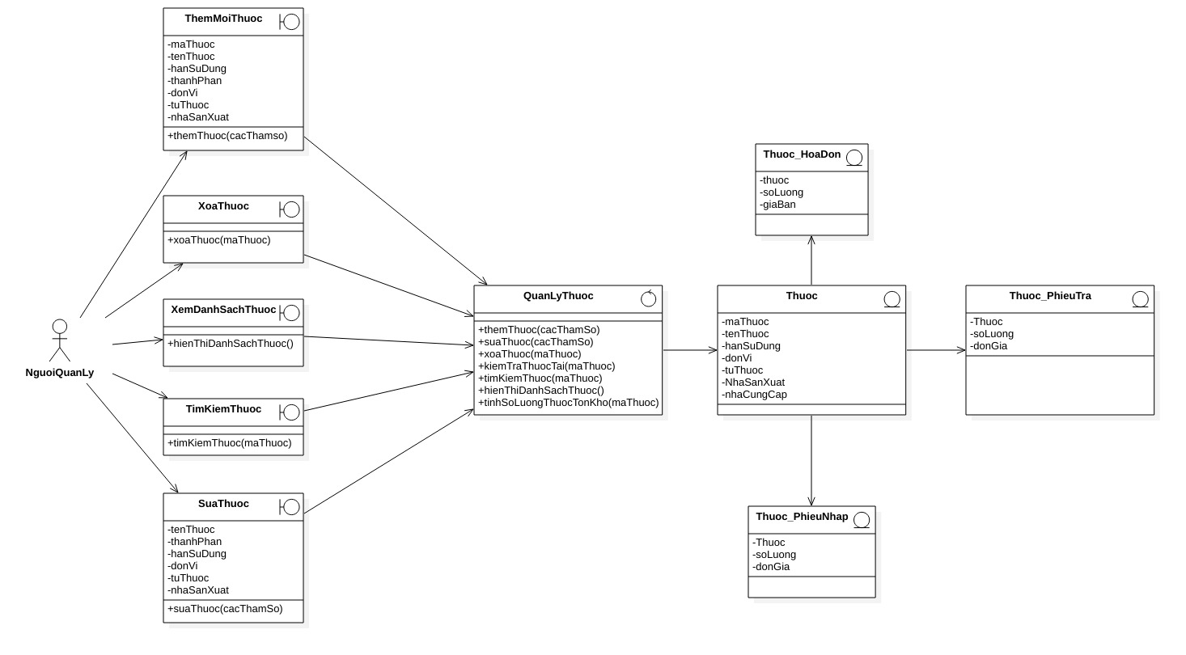
III- BIỂU ĐỒ
2.1 Biểu đồ lớp quản lý thuốc

Slide 23
TÀI LIỆU THAM KHẢO

Slide 24

CÁM ƠN CÔ VÀ CÁC BẠN ĐÃ CHÚ Ý LẮNG NGHE

